Slide 1

Whister项目建议书
用作品说话。

Slide 2
产品定位
Whister是新一代基于图片的社交与摄影应用的跨界融合应用。它内置丰富的滤镜和图像处理效果以及加入诗意化的标题以激发用户的创作灵感，满足用户的创作欲，同时内置Impression wall用于用户上传分享自己的作品，并支持分享作品到第三方社交平台。

Slide 3
用户定位
Whister目标用户为在校大学生中的文艺小资青年，摄影绘画艺术爱好者以及相关专业人士。

Slide 4
产品功能
浏览Impression wall
浏览点赞收藏的照片
浏览作者的作品集
拍摄并制作照片作品
上传并分享作品
为优秀作品点赞

Slide 5
市场问题
传统的图像社交应用信息冗杂，内容良莠不齐，评论机制导致所谓的“评论家”泛滥，往往优秀的作品都会被这种杂陈信息抹黑，缺乏良好的创作环境。这样的问题会影响众多对作品有执着追求和高审美能力的用户群体。

Slide 6
Less is more
Whister没有评论功能，没有分享功能，没有关注用户功能。用户只可以分享作品，欣赏他人的作品，如果喜欢，请点赞。少说废话，用户只能打15字的标题，更无权对别人的作品说三道四。一反众多图片社交应用功能复杂的常态，以精和简为主打，功能多既是他们的优势，也是他们的劣势。
Elegant Interaction
Whister将是国内第一个实现fold UI的app（fold UI这种设计潮流源自欧洲的最新趋势，为设计师群体所钟爱），折纸化的操作，让用户仿佛在把玩童年时的纸飞机。简约的纯黑白色系的设计风格是对现代派抽象艺术的诠释。这是竞争对手不具备的。
Perfect Content
强大的艺术作品话滤镜激发创作灵感，把握生活的每一刻的美。并且每天只允许用户发一张图片（不满意可以删除），作为对这一天生活的最完美诠释，使得用户共享的内容更为优质。这也是竞争对手不具备的。
Whister 设计理念

Slide 7
项目目标
用作品说话
实现手机网络通信，数据上传/共享功能
实现Fold UI交互功能
实现多滤镜图像处理功能
实现点赞收藏功能
实现管理个人资料页面功能

Slide 8
项目技术需求
用作品说话
安卓手机网络通信
服务器负载均衡
手机摄像功能
多点触控交互
图像处理功能

Slide 9
项目干系人
用作品说话
用户
设计师
程序员
内容管理员
投资人
数据库管理员

Slide 10
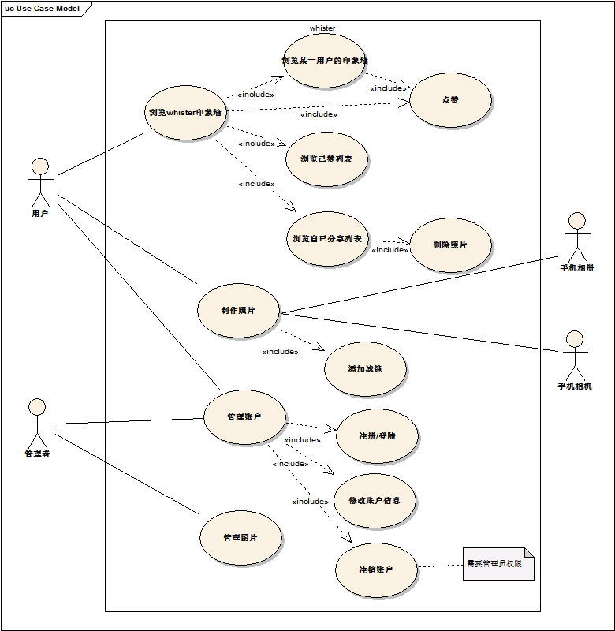
项目用例模型
用作品说话

Slide 11
The End
用作品说话。

